Slide 1



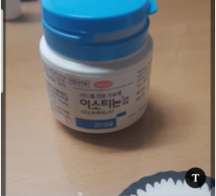

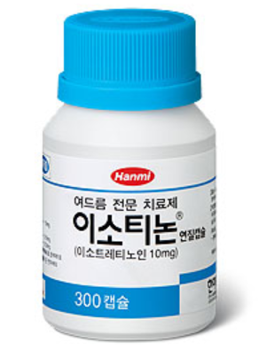




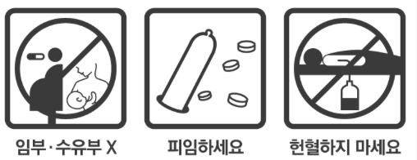

사진 검색
검색 결과
나의 정보
사진 검색
이소티논
AI Care 달력
기본 | 식별 | 효능 | 용법 | 주의 | 복약
제품 기본정보
제품명 | 이소티논
성분정보 | 이소트레티노인(Isotretinoin) 10mg
ATC코드 | D10BA01
투여경로 | 경구(내용고형)
보험정보 | 6435021 ㅣ 급여 ㅣ 270원/1캡슐 ㅣ 2018-03-19
주변 약국
처방전 내역
약 설명
피부 각질층을 얇게하고 피지선의 활성을 억제하여 여드름을 치료하는 약입니다.
약 복용법
더 보기
식사와 함께 복용하세요 .
임산부, 수유부는 투여하지 마세요 .
이 약 투여 1개월 전부터 투여 중지 후 1개월까지 피임하세요 .

Slide 2
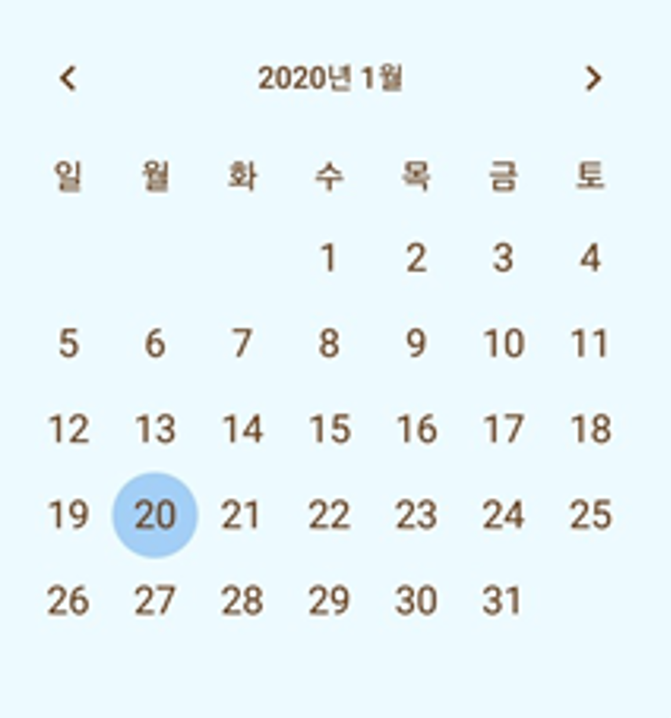

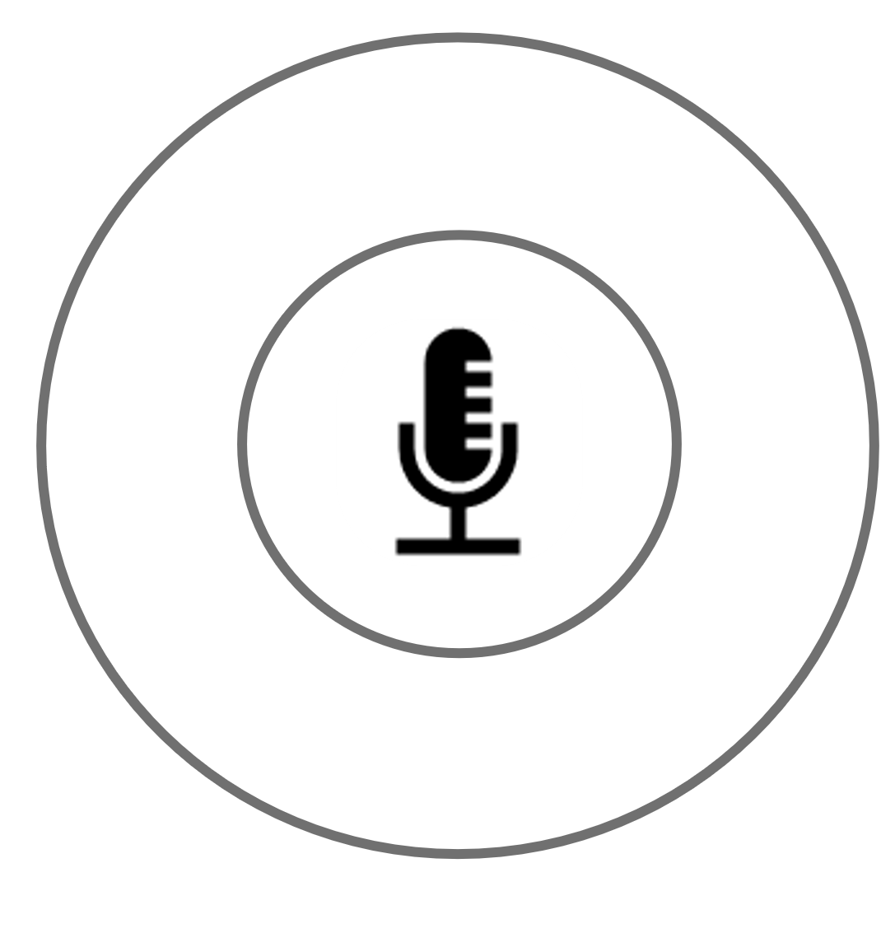



음성인식
AI Care 달력
처방전 내역
음성을 듣는 중입니다
진료일순
질환별
약국별
삼정 약국
3일분
감기약
코데닝정, 아목시실린캅셀…
2019년 12월 27일 금요일
온누리 약국
3일분
위장약
알마겔정…
2020년 1월 17일 금요일
오늘의 약
아침 9시 | 위장약-알마겔정 …
점심 1시 | 위장약-알마겔정 …
저녁 6시 | 위장약-알마겔정 …
검색하고 싶은 약 이름이나
질병 이름을 말해보세요
오늘의 진료
우리가정의학과 오전 11시

Slide 3
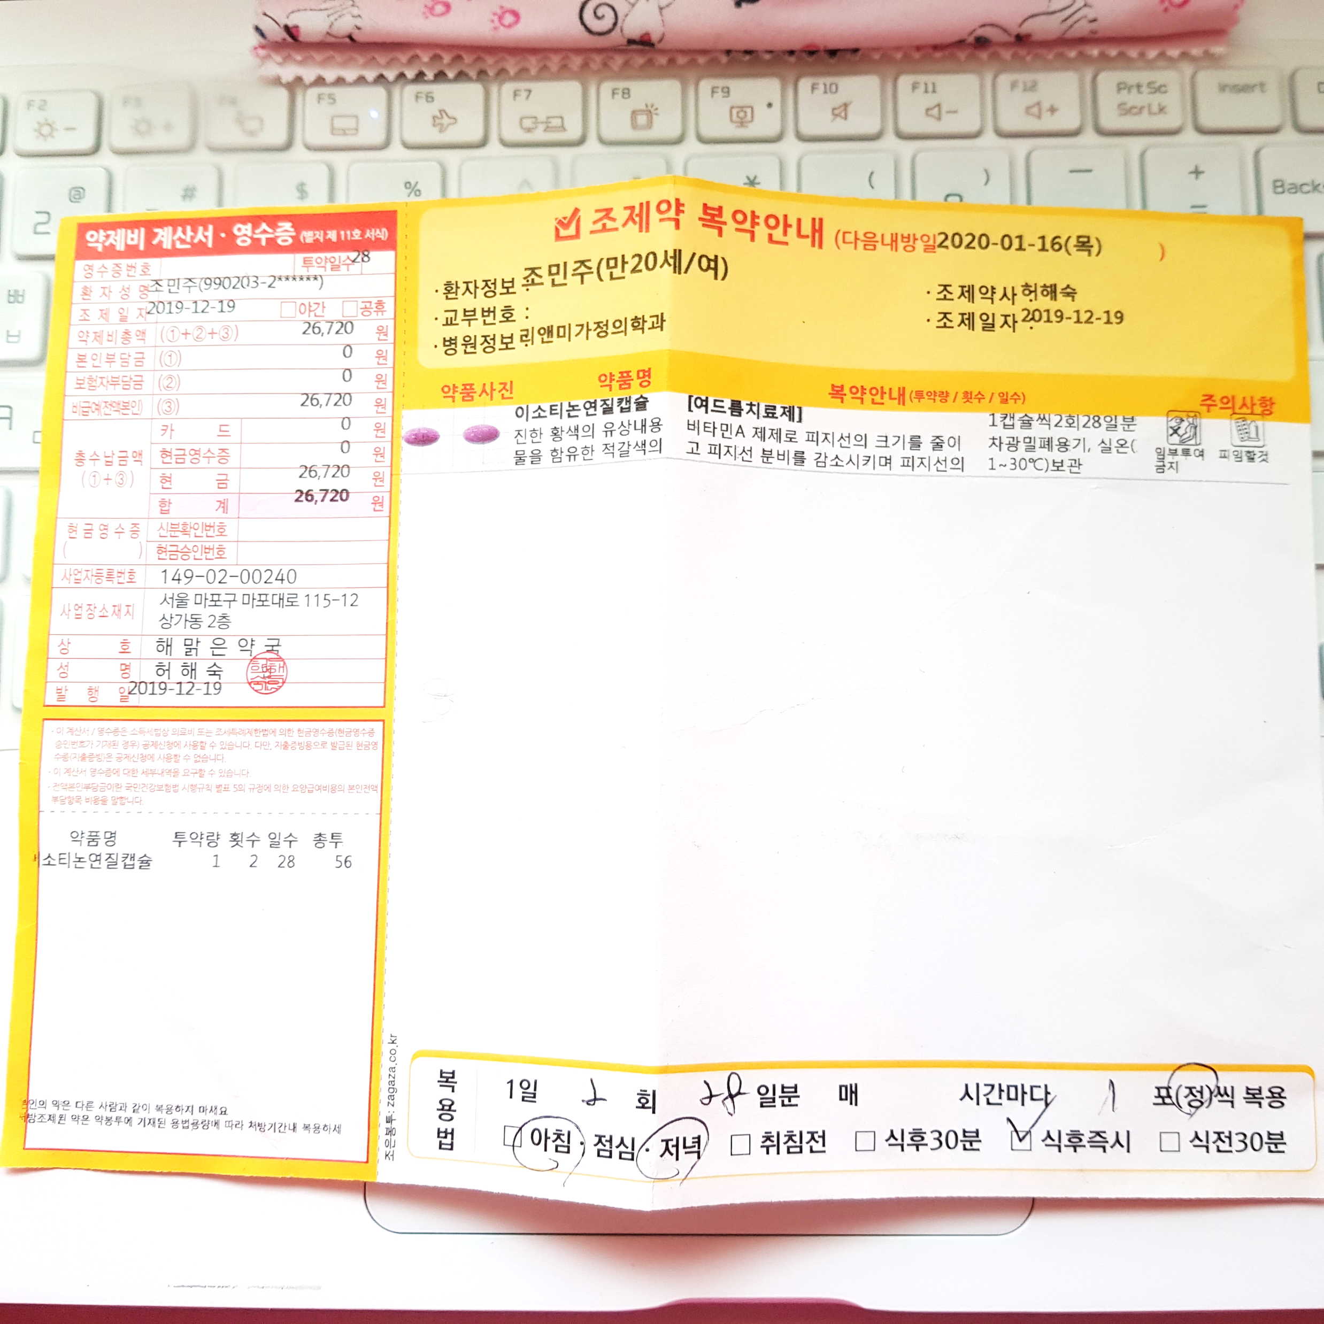



처방전 내역
처방전 상세
처방전 상세
2019.12.27
2019.12.27
처방전 내역
평가 및 메모
처방전 내역
평가 및 메모
질환
약제
총투약일수 3일
1일 남음
편도염
감기약
편도에 나타난 염증으로, 구개편도의 염증
입니다. 급성으로 나타납니다.
코데닝정
기침, 가래를 멎게 합니다.
진료일순
질환별
약국별
총 6정 / 2정 남음
약국
삼정 약국
1회 투여량 2정
투여 횟수 3회
총투약일 3일
삼정 약국
3일분
감기약
코데닝정, 아목시실린캅셀…
영업시간 평일 오전 9시 ~ 오후 6시
전화번호 02 790 6811
2019년 12월 27일 금요일
병원
온누리 약국
3일분
위장약
알마겔정…
삼정 내과
2020년 1월 17일 금요일
영업시간 평일 오전 9시 ~ 오후 6시
전화번호 02 790 6811

Slide 4
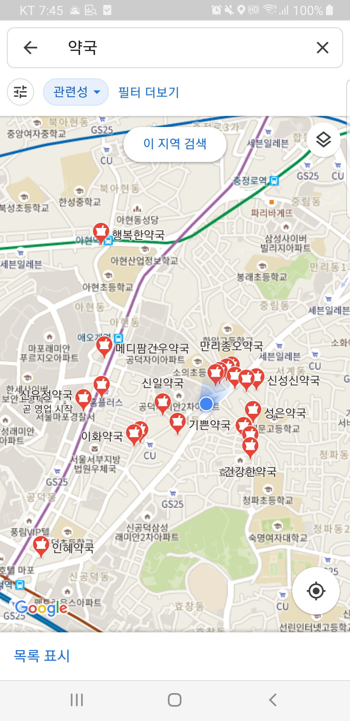



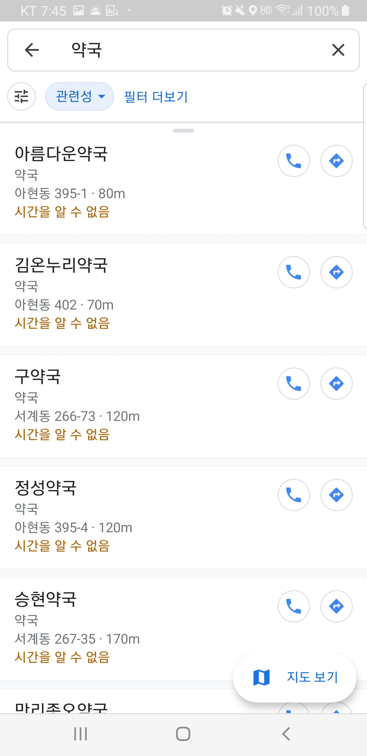
심야
공휴일
나의 정보
로그인
개인 정보
이메일
성별
여자
출생년도
1998년
비밀번호
키
170cm
체중
70kg
평일 오전 9시~오후 10시
만성질환
아토피
로그인
계정 정보
이메일
gildong@naver.com

